Slide 1
Chương 6: Đệ quy và khử đệ quy

Slide 2
Nội dung
Nhắc lại khái niệm đệ quy
Phân loại đệ quy
Đệ quy có nhớ và đệ quy quay lui
Khử đệ quy

Slide 3
Nhắc lại khái niệm đệ quy

Slide 4
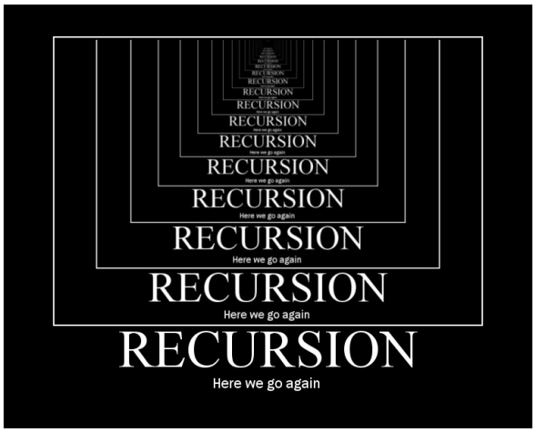
Khái niệm đệ quy
Là một kỹ thuật giải quyết vấn đề trong đó các vấn đề được giải quyết bằng cách chia nhỏ chúng thành các vấn đề nhỏ hơn có cùng dạng.
“A problem solving technique in which problems are solved by reducing them into smaller problems of the same form.”

Slide 5
Ví dụ: Có bao nhiêu sinh viên ngồi sau bạn?
Có tất cả bao nhiêu bạn sinh viên ngồi ngay phía sau bạn theo “hàng dọc” trong lớp?
1. Bạn chỉ nhìn được người ngay phía trước và phía sau bạn.
Vì vậy, bạn không thể chỉ đơn giản xoay người lại và đếm.
2. Bạn được phép hỏi những người ngay trước hoặc sau bạn.
Liệu có thể giải quyết vấn đề này bằng đệ quy?

Slide 6
Ví dụ: Có bao nhiêu sinh viên ngồi sau bạn?
1. Người đầu tiên nhìn phía sau xem có người nào không. Nếu không, người này trả lời "0".
2. Nếu có người ngồi sau, lặp lại bước 1 và chờ câu trả lời.
3. Khi một người nhận câu trả lời, họ sẽ cộng thêm 1 vào câu trả lời của người ngồi sau và trả lời kết quả cho người hỏi họ.

Slide 7
Ví dụ: Có bao nhiêu sinh viên ngồi sau bạn?
int numStudentsBehind(Student curr) {
if (noOneBehind(curr)) {
return 0;
} else {
Student personBehind = curr.getBehind();
return numStudentsBehind(personBehind) + 1;
}
}
Recursive call!

Slide 8
Đệ quy
Cấu trúc các hàm đệ quy thường có dạng như sau:
recursiveFunction() {
if (trường hợp cơ bản) {
Tính toán lời giải trực tiếp không dùng đệ quy
} else {
Chia vấn đề thành nhiều vấn đề con cùng dạng
Gọi đệ quy recursiveFunction() giải từng vấn đề con
Kết hợp kết quả của các vấn đề con
}
}

Slide 9
Đệ quy
Mọi giải thuật đệ quy đều cần ít nhất hai trường hợp:
- Trường hợp cơ bản (base case): là trường hợp đơn giản có thể tính toán câu trả lời trực tiếp. Các lời gọi đệ quy sẽ giảm dần tới trường hợp này.
- Trường hợp đệ quy (recursive case): là trường hợp phức tạp hơn của vấn đề mà không thể đưa ra câu trả lời trực tiếp được, nhưng có thể mô tả nó thông qua các trường hợp nhỏ hơn của cùng vấn đề.

Slide 10
Đệ quy
int numStudentsBehind(Student curr) {
if (noOneBehind(curr)) {
return 0;
} else {
Student personBehind = curr.getBehind();
return numStudentsBehind(personBehind) + 1;
}
}
Trường hợp cơ bản (base case)

Slide 11
Đệ quy
int numStudentsBehind(Student curr) {
if (noOneBehind(curr)) {
return 0;
} else {
Student personBehind = curr.getBehind();
return numStudentsBehind(personBehind) + 1;
}
}
Trường hợp đệ quy (recursive case)

Slide 12
Ba điều kiện cần của giải thuật đệ quy
Mọi dữ liệu vào hợp lệ (valid input) phải tương ứng với một trường hợp nào đó trong code
Phải có trường hợp cơ bản (base case) không thực hiện lời gọi đệ quy nào
Khi thực hiện lời gọi đệ quy, lời gọi này cần gọi tới trường hợp đơn giản hơn của vấn đề và dần hướng tới trường hợp cơ bản.

Slide 13
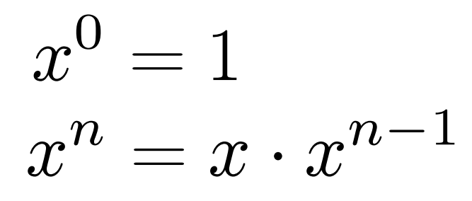
Ví dụ: Tính hàm mũ
Viết hàm đệ quy nhận một số x và số mũ n, trả về kết quả x^{n}
int power(int x, int exp){
if (exp == 0) {
return 1;
} else {
return x * power(x, exp - 1);
}
}

Slide 14
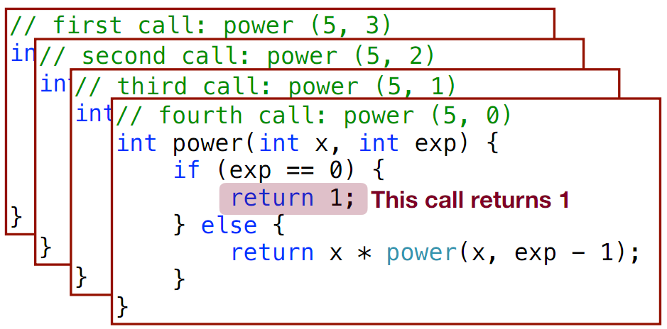
Ví dụ: Tính hàm mũ
Mỗi lời gọi trước sẽ đợi cho tới khi các lời gọi sau kết thúc và trả kết quả
^{cout << power(5, 3) << endl;}

Slide 15
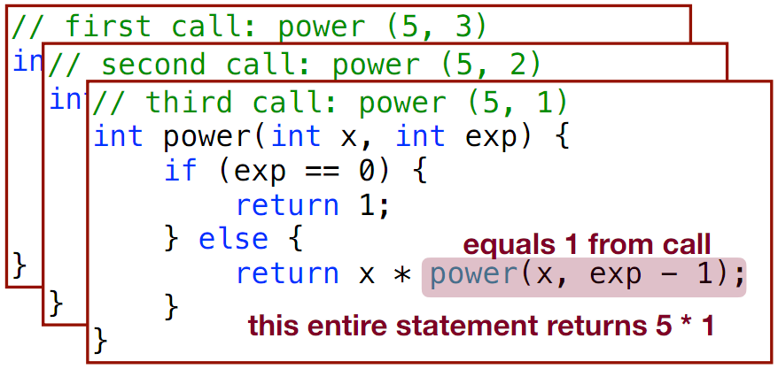
Ví dụ: Tính hàm mũ
Mỗi lời gọi trước sẽ đợi cho tới khi các lời gọi sau kết thúc và trả kết quả
^{cout << power(5, 3) << endl;}

Slide 16
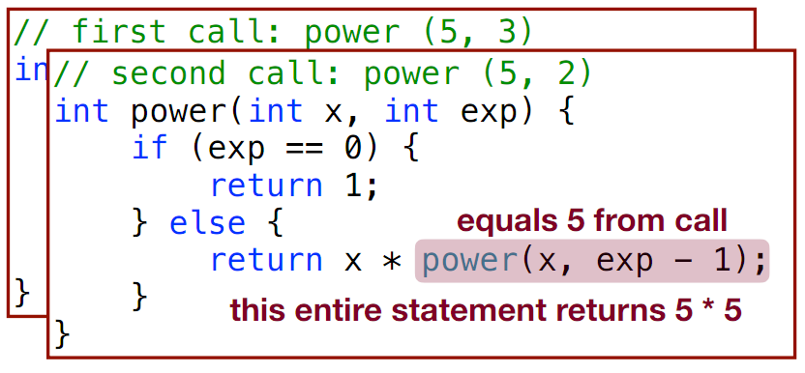
Ví dụ: Tính hàm mũ
Mỗi lời gọi trước sẽ đợi cho tới khi các lời gọi sau kết thúc và trả kết quả
^{cout << power(5, 3) << endl;}

Slide 17
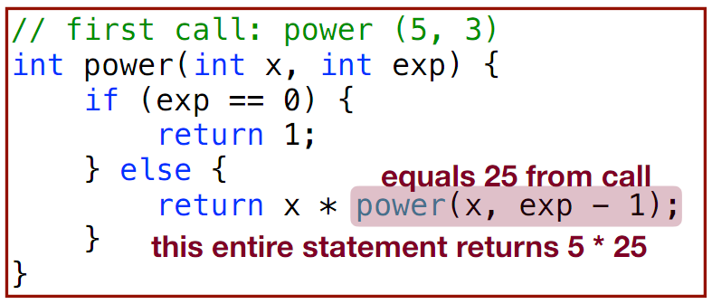
Ví dụ: Tính hàm mũ
Mỗi lời gọi trước sẽ đợi cho tới khi các lời gọi sau kết thúc và trả kết quả
^{cout << power(5, 3) << endl;}
Đây là lời gọi hàm ban đầu, trả về kết quả 125, tức là 5³

Slide 18
Ví dụ: Tính hàm mũ nhanh hơn
int power(int x, int exp) {
if(exp == 0) {
// base case
return 1;
} else {
if (exp % 2 == 1) {
// if exp is odd
return x * power(x, exp - 1);
} else {
// else, if exp is even
int y = power(x, exp / 2);
return y * y;
}
}
}
Độ phức tạp: O(logn)

Slide 19
Ví dụ: trace hàm đệ quy
int mystery(int n) {
if (n < 10) {
return n;
} else {
int a = n/10;
int b = n % 10;
return mystery(a + b);
}
}
Hỏi kết quả của mystery(648)?

Slide 20
Ví dụ: trace hàm đệ quy
int mystery(int n) { // n = 648
if (n < 10) {
return n;
} else {
int a = n/10; // a = 64
int b = n % 10; // b = 8
return mystery(a + b); // mystery(72);
}
}

Slide 21
Ví dụ: trace hàm đệ quy
int mystery(int n) { // n = 648
if (n < 10) {
return n;
} else {
int a = n/10; // a = 64
int b = n % 10; // b = 8
return mystery(a + b); // mystery(72);
}
}
int mystery(int n) { // n = 72
if (n < 10) {
return n;
} else {
int a = n/10; // a = 7
int b = n % 10; // b = 2
return mystery(a + b); // mystery(9);
}
}

Slide 22
Ví dụ: trace hàm đệ quy
int mystery(int n) { // n = 648
if (n < 10) {
return n;
} else {
int a = n/10; // a = 64
int b = n % 10; // b = 8
return mystery(a + b); // mystery(72);
}
}
int mystery(int n) { // n = 72
if (n < 10) {
return n;
} else {
int a = n/10; // a = 7
int b = n % 10; // b = 2
return mystery(a + b); // mystery(9);
}
}
int mystery(int n) { // n = 9
if (n < 10) {
return n; // return 9;
} else {
int a = n/10;
int b = n % 10;
return mystery(a + b);
}
}

Slide 23
Ví dụ: trace hàm đệ quy
int mystery(int n) { // n = 648
if (n < 10) {
return n;
} else {
int a = n/10; // a = 64
int b = n % 10; // b = 8
return mystery(a + b); // mystery(72);
}
}
int mystery(int n) { // n = 72
if (n < 10) {
return n;
} else {
int a = n/10; // a = 7
int b = n % 10; // b = 2
return mystery(a + b); // mystery(9);
}
}
return 9;

Slide 24
Ví dụ: trace hàm đệ quy
int mystery(int n) { // n = 648
if (n < 10) {
return n;
} else {
int a = n/10; // a = 64
int b = n % 10; // b = 8
return mystery(a + b); // mystery(72);
}
}
return 9;

Slide 25
Phân loại đệ quy

Slide 26
Phân loại đệ quy
Đệ quy trực tiếp
Đệ quy tuyến tính
Đê qui nhị phân
Đệ quy phi tuyến
Đệ quy gián tiếp
Đệ quy hỗ tương

Slide 27
Đệ quy tuyến tính
KieuDuLieu TenHam(Thamso){
if(Dieu Kien Dung){
...;
return Gia tri tra ve;
}
...;
TenHam(Thamso)
...;
}
Là đệ quy có dạng
P( ) {
If (B) thực hiện S;
else { thực hiện S* ; gọi P }
}
với S , S* là các thao tác không đệ quy.
Ví dụ tính giai thừa
int fact(int n) {
if (n == 0) return 1;
else return (n * fact(n - 1));
}

Slide 28
Ví dụ đệ quy tuyến tính: Palindrome
Viết hàm đệ quy isPalindrome nhận một xâu string và trả về true nếu xâu đó đọc ngược hay đọc xuôi đều như nhau
isPalindrome("madam") → true
isPalindrome("racecar") → true
isPalindrome("step on no pets") → true
isPalindrome("Java") → false
isPalindrome("byebye") → false

Slide 29
Ví dụ đệ quy tuyến tính: Palindrome
// Trivially true for empty or 1-letter strings.
bool isPalindrome(const string& s) {
if (s.length() < 2) { // base case
return true;
} else { // recursive case
if (s[0] != s[s.length() - 1]) {
return false;
}
string middle = s.substr(1, s.length() - 2);
return isPalindrome(middle);
}
}

Slide 30
Đệ quy nhị phân
KieuDuLieu TenHam(Thamso){
if(Dieu Kien Dung){
...;
return Gia tri tra ve;
}
...;
TenHam(Thamso);
...;
TenHam(Thamso);
...;
}
Là đệ quy có dạng
P ( ) {
If (B) thực hiện S;
else {
thực hiện S*;
gọi P ; gọi P;
}
}
với S, S* là các thao tác không đệ quy.
Ví dụ tính số fibonacci
int fibo(int n) {
if (n < 2) return 1;
else return (fibo(n -1) + fibo(n -2));
}

Slide 31
Ví dụ đệ quy nhị phân: Tháp Hà Nội
Có 3 cọc A, B, C. Trên cọc A có một chồng gồm n cái đĩa đường kính giảm dần từ dưới lên trên. Cần phải chuyển chồng đĩa từ cọc A sang cọc C tuân thủ qui tắc: mỗi lần chỉ chuyển 1 đĩa và chỉ được xếp đĩa có đường kính nhỏ hơn lên trên đĩa có đường kính lớn hơn. Trong quá trình chuyển được phép dùng cọc B làm cọc trung gian.
Bài toán đặt ra là: Hãy viết chương trình để hoàn thành nhiệm vụ đặt ra trong trò chơi tháp Hà nội với số lần di chuyển đĩa ít nhất cần thực hiện.

Slide 32
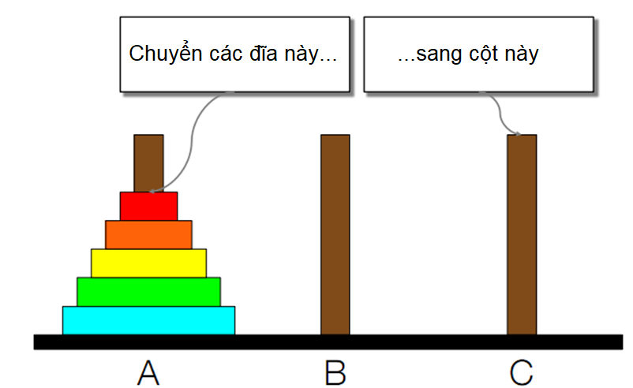
Ví dụ đệ quy nhị phân: Tháp Hà Nội

Slide 33
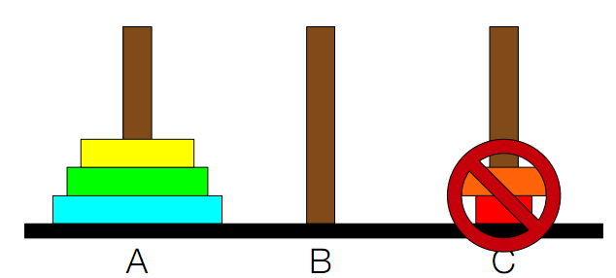
Ví dụ đệ quy nhị phân: Tháp Hà Nội
Không được xếp đĩa có đường kính lớn hơn lên trên đĩa có đường kính nhỏ hơn

Slide 34
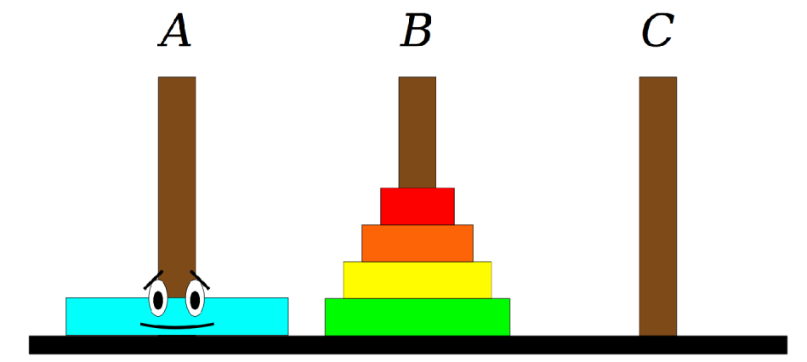
Ví dụ đệ quy nhị phân: Tháp Hà Nội
Bước 1: Chuyển n – 1 đĩa từ cọc A sang cọc B dùng cọc C làm trung gian

Slide 35
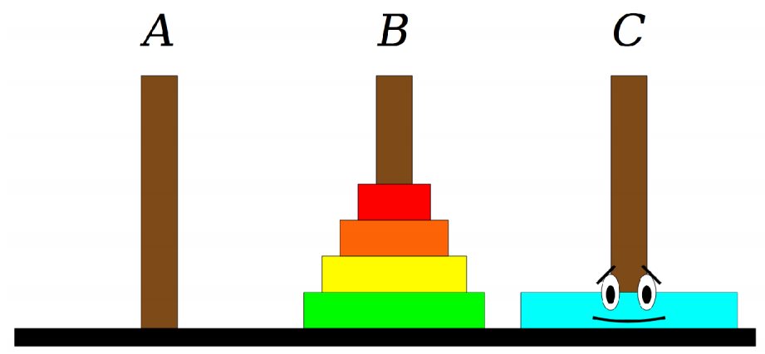
Ví dụ đệ quy nhị phân: Tháp Hà Nội
Bước 1: Chuyển n – 1 đĩa từ cọc A sang cọc B dùng cọc C làm trung gian
Bước 2: Chuyển đĩa to nhất từ cọc A sang cọc C

Slide 36
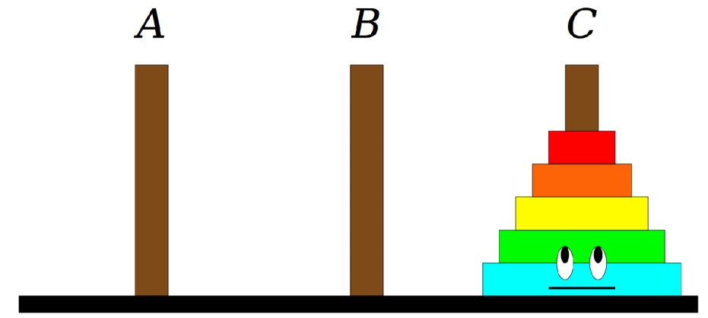
Ví dụ đệ quy nhị phân: Tháp Hà Nội
Bước 1: Chuyển n – 1 đĩa từ cọc A sang cọc B dùng cọc C làm trung gian
Bước 2: Chuyển đĩa to nhất từ cọc A sang cọc C
Bước 3: Chuyển n – 1 đĩa từ cọc B sang cọc C dùng cọc A làm trung gian

Slide 37
Ví dụ đệ quy nhị phân: Tháp Hà Nội
void THN(int n, char from, char to, char temp){
if (n > 0) {
THN(n - 1, from, temp, to);
move(from, to);
THN(n - 1, temp, to, from);
}
}

Slide 38
Đệ quy phi tuyến
KieuDuLieu TenHam(Thamso){
if(Dieu Kien Dung)
{
...;
return Gia tri tra ve;
}
...;
vonglap(dieu kien lap){
...TenHam(Thamso)...;
}
return Gia tri tra ve;
}
Là đệ quy mà lời gọi đệ quy được thực hiện bên trong vòng lặp
P ( ) {
for (<giá tri đầu> to <giátrịcuối>) {
thực hiện S ;
if (điều kiện dừng) then thực hiện S*;
else gọi P;
}
}
với S, S* là các thao tác không đệ quy.

Slide 39
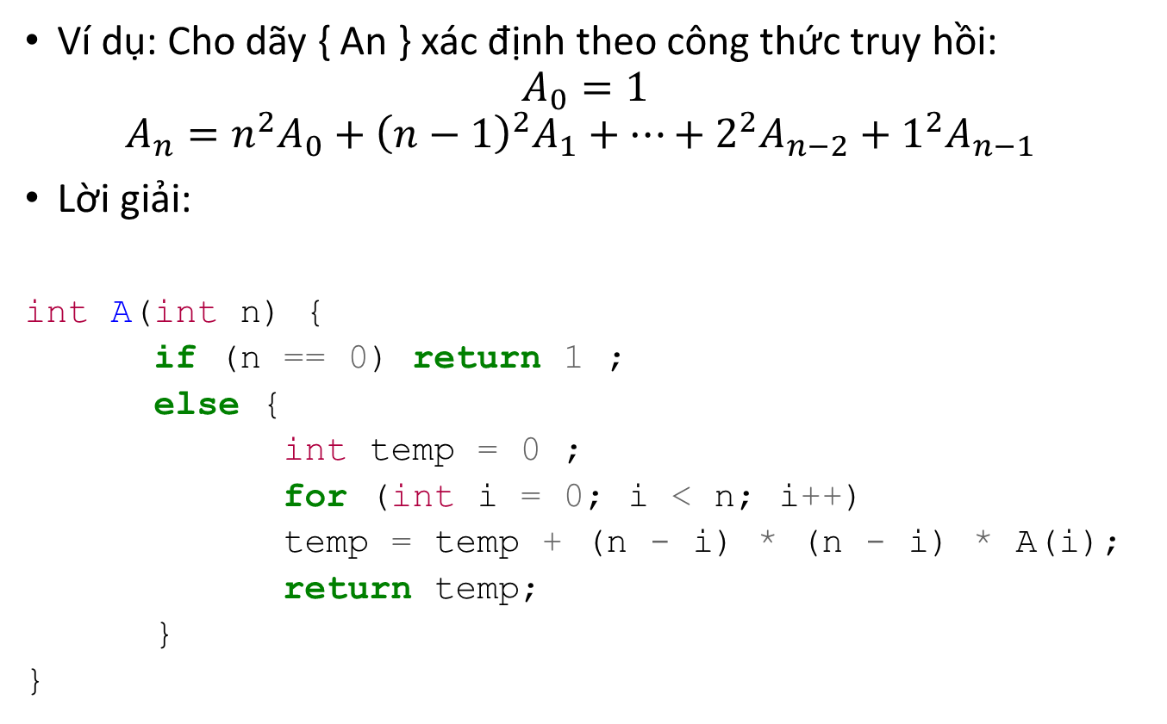
Đệ quy phi tuyến
Vídụ: Cho dãy { An } xácđịnhtheocôngthứctruyhồi:
$$A_{0}=1$$
$$A_{n}=n^{2}A_{0}+{\left(n−1\right)}^{2}A_{1}+…+2^{2}A_{n−2}+1^{2}A_{n−1}$$
Lờigiải:
intA(int n) {
if (n ==0) return1 ;
else {
int temp =0 ;
for (inti=0; i< n; i++)
temp = temp + (n -i) * (n -i) * A(i);
return temp;
}
}

Slide 40
Đệ quy tương hỗ
Là một loại đệ quy gián tiếp
Trong đệ quy tương hỗ có 2 hàm, và trong thân của hàm này có lời gọi của hàm kia, điều kiện dừng và giá tri trả về của cả hai hàm có thể giống nhau hoặc khác nhau
KieuDuLieu TenHamX(Thamso){
if(Dieu Kien Dung) {
...;
return Gia tri tra ve;
}
...;
return TenHamX(Thamso) <Lien ket hai ham> TenHamY(Thamso);
}
KieuDuLieu TenHamY(Thamso){
if(Dieu Kien Dung){
...;
return Gia tri tra ve;
}
...;
return TenHamY(Thamso)<Lien ket hai ham> TenHamX(Thamso);
}

Slide 41
Đệ quy tương hỗ
Ví dụ:
X(n) = 1, 2, 3, 5, 11, 41...
Y(n) = 1, 1, 2, 6, 30, 330…
void main() {
int n;
printf("\n Nhap n = ");
scanf("%d",&n);
printf( "\n X = %d " ,X(n));
printf( "\n Y = %d " , Y(n));
}
long Y(int n); //prototype cua ham y
long X(int n) {
if(n == 0) return 1;
else return X(n-1) + Y(n-1);
}
long Y(int n) {
if(n == 0) return 1;
else return X(n-1) * Y(n-1);
}

Slide 42
Đệ quy có nhớ và đệ quy quay lui

Slide 43
Đệ quy có nhớ
Trong nhiều trường hợp, ví dụ các bài toán giải bằng quy hoạch động theo kiểu top-down, giải thuật đệ quy thường gọi tới cùng một trường hợp giống nhau nhiều lần.
Khi đó, mỗi khi giải được một vấn đề con ta nên lưu lại lời giải và tái sử dụng kết quả khi vấn đề con đó được gọi tới trong các lần tiếp theo.
Phương pháp này gọi là đệ quy có nhớ (memorization)
Ví dụ: Tính số thứ n dãy Fibonacci
int fibo(int n) {
if (n < 2) return 1;
else return (fibo(n -1) + fibo(n -2));
}
Độ phức tạp: O(2^{n})

Slide 44
Đệ quy có nhớ
int mem[1000];
int fibo(int n) {
if (n <= 2) return 1;
if (mem[n] != -1) return mem[n];
int res = fibo(n - 2) + fibo(n - 1);
mem[n] = res;
return res;
}
int main(){
memset(mem, - 1, sizeof(mem));
cout << fibo(10);
return 0;
}
Độ phức tạp: O(n)

Slide 45
Đệ quy quay lui
Quay lui là kỹ thuật giải quyết vấn đề bắt đầu từ lời giải rỗng và xây dựng dần lời giải bộ phận (partial solution) để ngày càng tiến gần tới lời giải bài toán.
Nếu một lời giải bộ phận không thể tiếp tục phát triển, ta sẽ bỏ nó
Và quay sang xét tiếp các ứng cử viên khác
void Try(int i) {
foreach (ung vien duoc chap nhan C) {
<update cac bien trang thai>
<ghi nhan x[i] moi theo C>
if (i == n) <ghi nhan mot loi giai>
else Try(i + 1);
<tra cac bien ve trang thai cu>
}
}

Slide 46
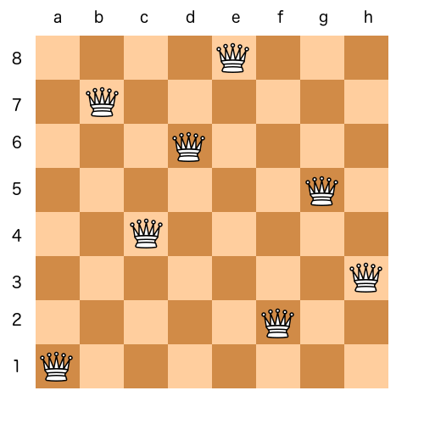
Đệ quy quay lui
Ví dụ bài toán n-Queens

Slide 47
#include <bits/stdc++.h>
using namespace std;
const int NMAX = 20;
int a[NMAX], n;
void print_sol(){
for(int i = 1; i <= n; i++)
cout << a[i] << (i == n ? '\n' : ' ');
}
bool isCandidate(int j, int k){
for(int i = 1; i < k; i++)
if ((j == a[i]) || (fabs(j - a[i]) == (k - i)))
return false;
return true;
}
void TRY(int k){
for(int j = 1; j <= n; j++){
if (isCandidate(j, k)){
a[k] = j;
if (k == n) print_sol();
else TRY(k + 1);
}
}
}
int main(){
n = 4;
TRY(1);
return 0;
}

Slide 48
Khử đệ quy

Slide 49
Ưu nhược điểm đệ quy
Ưu điểm:
Trong nhiều trường hợp, giải bằng đệ quy trực quan hơn vì nó mô phỏng (mimic) chúng ta giải quyết vấn đề
Lập trình đơn giản, dễ hiểu, dễ bảo trì
Một số CTDL như cây dễ dàng duyệt hơn bằng đệ quy
Nhược điểm:
Tốn không gian nhớ và thời gian xử lý
Đệ quy chạy chậm và có thể gây tràn bộ nhớ stack

Slide 50
Khử đệ quy
Mọi lời giải đệ quy đều có thể viết dưới dạng kiểu vòng lặp: đó chính là cách CPU cuối cùng sẽ làm để thực hiện lời gọi đệ quy. Bản chất lời gọi đệ quy là là đặt các lệnh gọi hàm trong một ngăn xếp stack.
Việc thay thế một lời giải đệ quy bằng một lời giải không đệ quy tương đương gọi là khử đệ quy
Khử để quy không phải bao giờ cũng đơn giản. Khử đệ quy có thể cần nhiều thao tác và làm cho mã chương trình khó bảo trì hơn
Khi tối ưu chương trình, chỉ khử đệ quy khi profiling hoặc có bằng chứng rõ ràng chỉ ra rằng việc đó là cần thiết

Slide 51
Khử đệ quy bằng vòng lặp
Công thức truy hồi:
f(n) = C nếu n = n₀ (C là một hằng số)
f(n) = g(n,f(n -1)) nếu n > n₀
Giải thuật đệ quy tính f(n)
f(n) ≡ if(n == no) return C;
else return (g(n,f(n -1));
Giải thuật lặp tính f(n)
K = no; F:= C;
F = f(no);
while(k < n){
k++;
F = g(k,F);
}
return F;

Slide 52
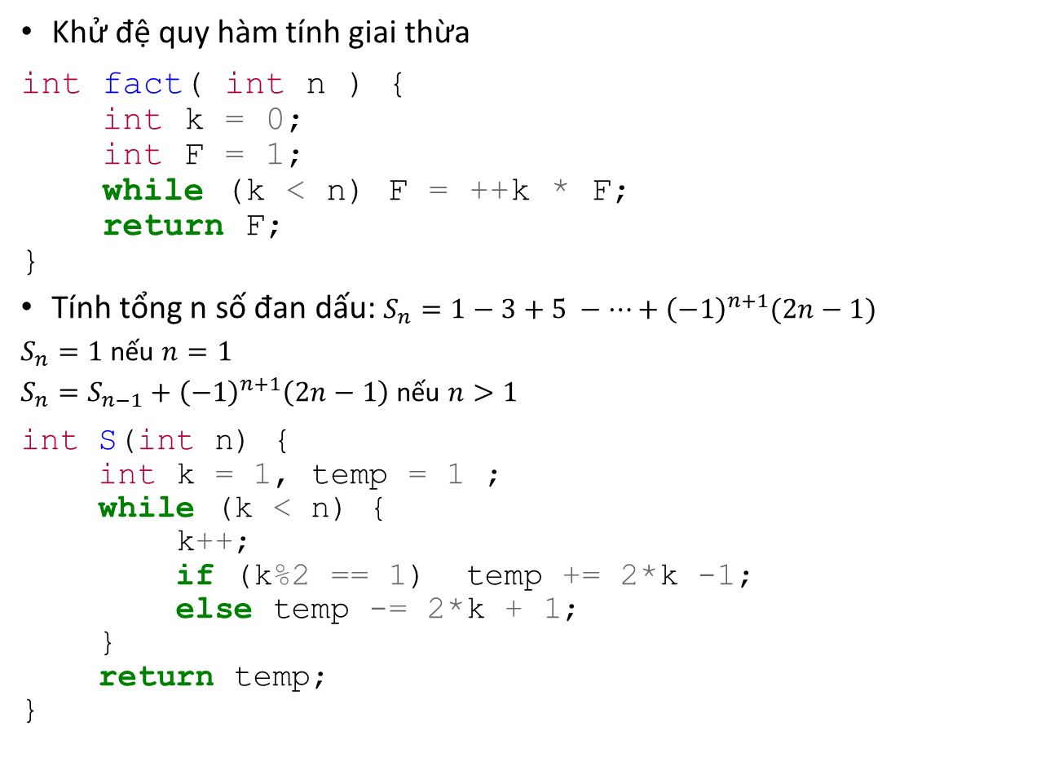
Khử đệ quy bằng vòng lặp
Khử đệquyhàmtínhgiaithừa
intfact( int n ) {
int k =0;
int F =1;
while (k < n) F =++k * F;
return F;
}
Tínhtổng n sốđandấu: $S_{n}=1−3+5 −…+{\left(−1\right)}^{n+1}(2n−1)$
$S_{n}=1$ nếu $n=1$
$S_{n}=S_{n−1}+{\left(−1\right)}^{n+1}\left(2n−1\right)$nếu$n>1$
intS(int n) {
int k =1, temp =1 ;
while (k < n) {
k++;
if (k%2==1) temp +=2*k -1;
else temp -=2*k +1;
}
return temp;
}

Slide 53
Khử đệ quy đuôi
P(X)
Xét thủ tục P dạng
P(X) ≡ if B(X) then D(X)
else {
A(X) ;
P(f(X)) ;
}
Trong đó:
X là tập biến (một hoặc một bộ nhiều biến)
P(X) là thủ tục đệ quy phụ thuộc X
A(X); D(X) là các thao tác không đệ quy
f(X) là hàm biến đổi X
True
B(X)
D(X)
False
A(X);
P(f(X);
End

Slide 54
Khử đệ quy đuôi
Xét quá trình thực hiện P(X) :
gọi P₀ là lần gọi P thứ 0 (đầu tiên) P(X)
P₁ là lần gọi P thứ 1 (lần 2) P(f(X))
P_{i} là lần gọi P thứ i (lần i + 1) P(f(f(...f(X)...)
( P(f_{i}(X)) hợp i lần hàm f )
Xét lời gọi P_{i}, nếu B(f_{i}(X))
(false) { A và gọi P_{i+1}}
(true) { D }
Giả sử P được gọi đúng n +1 lần . Khi đó ở trong lần gọi cuối
cùng (thứ n ) P_{n} thì B(f_{n}(X)) = true, lệnh D được thực hiện và
chấm dứt thao tác gọi thủ tục P

Slide 55
Khử đệ quy đuôi
Giải thuật vòng lặp:
while (!B(X)) {
A(X);
X = f(X);
}
D(X);

Slide 56
Ví dụ: Tìm USCLN
Giải thuật đệ quy:
int USCLN(int m, int n) {
if (n == 0) return m;
else USCLN(n, m % n);
}
X là (m , n)
P(X) là USCLN(m ,n)
B(X) là n == 0
D(X) là lệnh return m
A(X) là lệnh rỗng
f(X ) là f(m,n) = (n , m mod n)
Giải thuật vòng lặp:
int USCLN(int m , int n ) {
int temp;
while(n != 0) { // !B(x)
temp = m;
m = n; // X= f(X)
n = m % n; // X= f(X)
}
return m; // D(x)
}

Slide 57
Khử đệ quy bằng stack
Trạng thái của tiến trình xử lý một giải thuật: nội dung các biến và lệnh cần thực hiện kế tiếp.
Với tiến trình xử lý một giải thuật đệ quy ở từng thời điểm thực hiện, cần lưu trữ cả các trạng thái xử lý đang còn dang dở
Xét giải thuật tính giai thừa:
fact(n) ≡ if(n = 0) then return
else return (n * fact(n - 1));
Sơ đồ thực hiện:
fact(3) = 3*fact(2)
fact(2) = 3*fact(1)
fact(1) = 3*fact(0)
fact(0) = 1

Slide 58
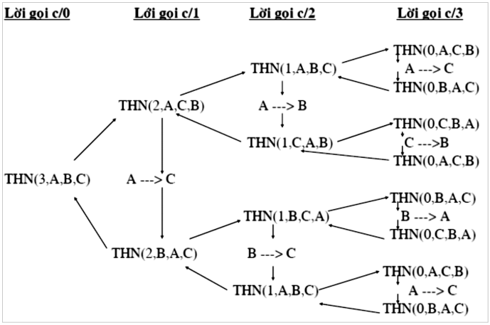
Khử đệ quy bằng stack
Thủ tục đệ quy tháp Hà Nội
THN(int n, char A, char B, char C) ≡ {
if (n > 0 ) then { THN(n-1, A ,C ,B);
Move(A, C); THN(n-1,B,A,C);} }
Sơ đồ thực hiện THN(3, A, B, C):

Slide 59
Khử đệ quy bằng stack
Lời gọi đệ quy sinh ra lời gọi đệ quy mới cho đến khi gặp trường hợp cơ bản
Ở mỗi lần gọi, phải lưu trữ thông tin trạng thái con dang dở của tiến trình xử lý ở thời điểm gọi. Số trạng thái này bằng số lần gọi chưa được hoàn tất.
Khi thực hiện xong (hoàn tất) một lần gọi, cần khôi phục lại toàn bộ thông tin trạng thái trước khi gọi .
Lệnh gọi cuối cùng (ứng với trương hợp cơ bản) sẽ được hoàn tất đầu tiên
Cấu trúc dữ liệu cho phép lưu trữ dãy thông tin thỏa 3 yêu cầu trên là cấu trúc lưu trữ thỏa mãn LIFO (Last In First Out ~ Cấu trúc Stack)

Slide 60
Khử đệ quy tuyến tính bằng stack
Xét đệ quy tuyến tính dạng sau:
P(X) ≡ if C(X) then D(X)
else begin
A(X) ;
P(f(X)) ;
B(X) ;
end;
trong đó:
X là một biến đơn hoặc nhiều biến
C(X) là một biểu thức boolean của X
A(X) , B(X) , D(X): không đệ quy
f(X) là hàm của X

Slide 61
Khử đệ quy tuyến tính bằng stack
Khử đệ quy thực hiện P(X) bằng stack:
P(X) ≡ {
create_stack(S); // tạo stack S
while(not(C(X)){
A(X);
push(S,X); // cất giá trị X vào stack S
X := f(X);
}
D(X);
while(not(empty(S))){
pop(S,X); // lấy dữ liệu từ S
B(X);
}
}

Slide 62
Ví dụ: Chuyển từ cơ số thập phân sang nhị phân
Đệ quy:
void binary(int m) {
if (m > 0) {
binary(m / 2);
cout << m % 2;
}
}
X là m
P(X) là binary(m)
A(X) ; D(X) là lệnh rỗng
B(X) là lệnh cout << m % 2 ;
C(X) là (m <= 0) .
f(X) là f(m) = m / 2
Khử đệ quy:
void iter_binary(int m){
stack<int> stk;
while(m > 0){ // !(C(X))
// A(X) empty
stk.push(m); // push(S,X)
m /= 2; // X = f(X)
}
// D(X) empty
while(!stk.empty()){
int u = stk.top();
stk.pop();
cout << u % 2; // B(X)
}
}

Slide 63
Khử đệ quy nhị phân
Xét đệ quy nhị phân dạng sau:
P(X) ≡ if C(X) then D(X)
else begin
A(X); P(f(X));
B(X); P(g(X));
end;
Trong đó:
X là một biến đơn hoặc nhiều biến
C(X) là một biểu thức boolean của X
A(X) , B(X) , D(X): không đệ quy
f(X), g(X) là các hàm của X

Slide 64
Khử đệ quy tuyến tính bằng stack
Khử đệ quy thực hiện P(X) bằng stack:
P(X) ≡ {
create_stack (S);
push(S, (X,1));
while (k != 1) {
while (not C(X)){
A(X);
push (S, (X,2));
X := f(X);
}
D(X) ;
pop(S, (X,k));
if (k != 1) {
B(X);
X := g(X);
}
}
}

Slide 65
Ví dụ: Tháp Hà Nội
Đệ quy:
void move(char A, char C){
cout << A << " -> " << C << endl;
}
void THN(int n, char A, char B, char C){
if (n > 0) {
THN(n - 1, A, C, B);
move(A, C);
THN(n - 1, B, A, C);
}
}
Biến X là bộ (n, A, B, C)
C(X) là n <= 0
D(X) và A(X) là rỗng
B(X) = B(n,A,B,C) là move(A, C)
f(X) = f(n,A,B,C) = (n-1,A,C,B)
g(X) = g(n,A,B,C) = (n-1,B,A,C)

Slide 66
Ví dụ: Tháp Hà Nội
Khử đệ quy:
struct state{
int n, k;
char A, B, C;
state(int _n, char _A, char _B, char _C, int _k):
n(_n), A(_A), B(_B), C(_C), k(_k) {}
};
void iter_THN(int n, char A, char B, char C){
stack<state> stk;
stk.push(state(n, A, B, C, 1));
int k = 0;
while (k != 1) {
while (n != 1){
stk.push(state(n, A, B, C, 2)); // push (S, (X, 2))
n--; // X = f(X)
std::swap(B, C); // X = f(X)
}
move(A, C); // D(X)
state s = stk.top(); // pop (S, (X, k))
stk.pop();
tie(n, A, B, C, k) = std::make_tuple(s.n, s.A, s.B, s.C, s.k);
if (k != 1){
move(A, C); // B(X)
n--; // X = g(X)
std::swap(A, B); // X = g(X)
}
}
}

Slide 67
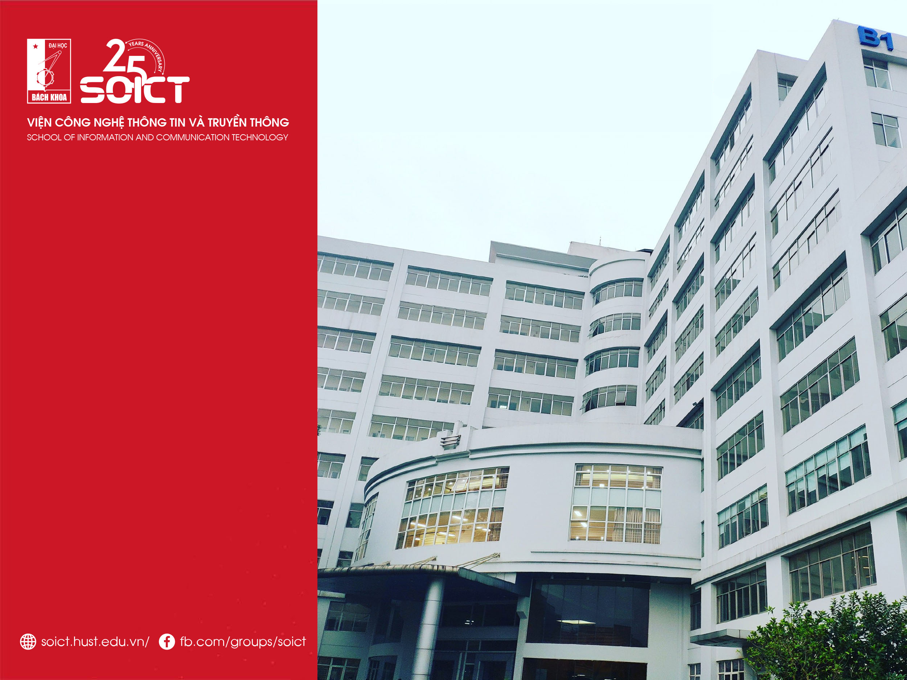
Xin cảm ơn!

